Slide 1
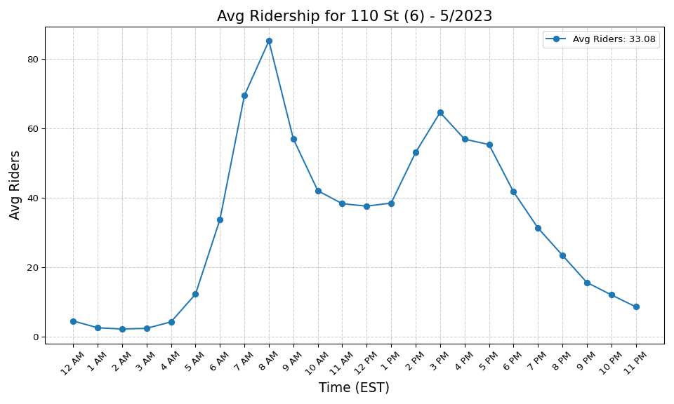
110 St (6) - 5/2023

Slide 2
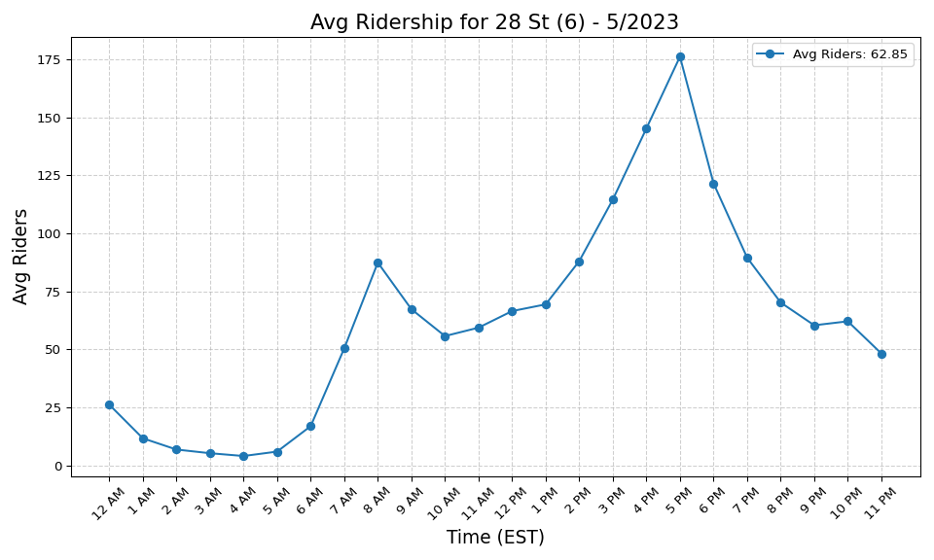
28 St (6) - 5/2023

Slide 3

Gun Hill Rd (5) - 5/2023

Slide 4
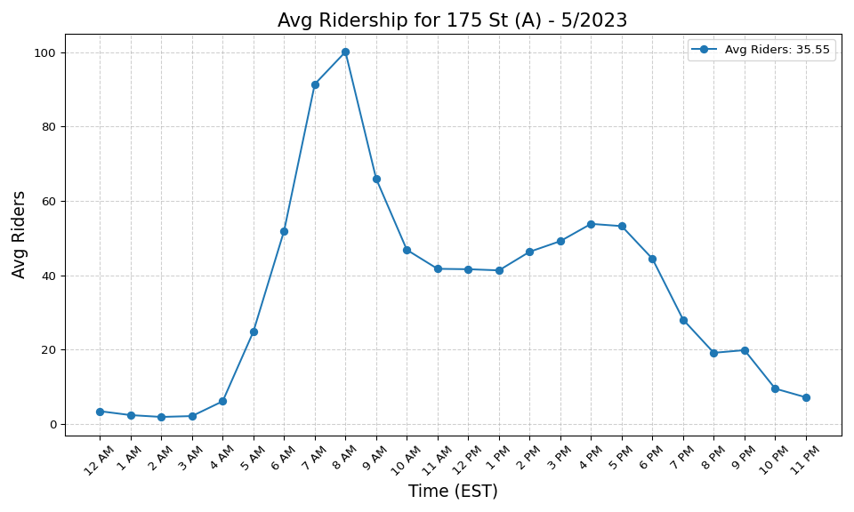
175 St (A) - 5/2023

Slide 5
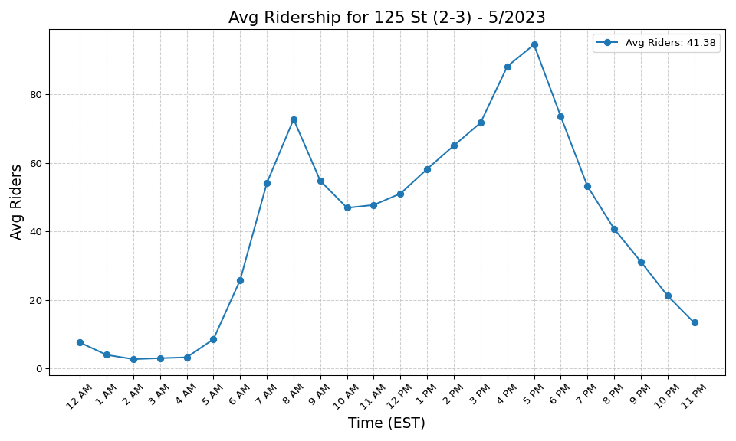
125 St (2-3) - 5/2023

Slide 6
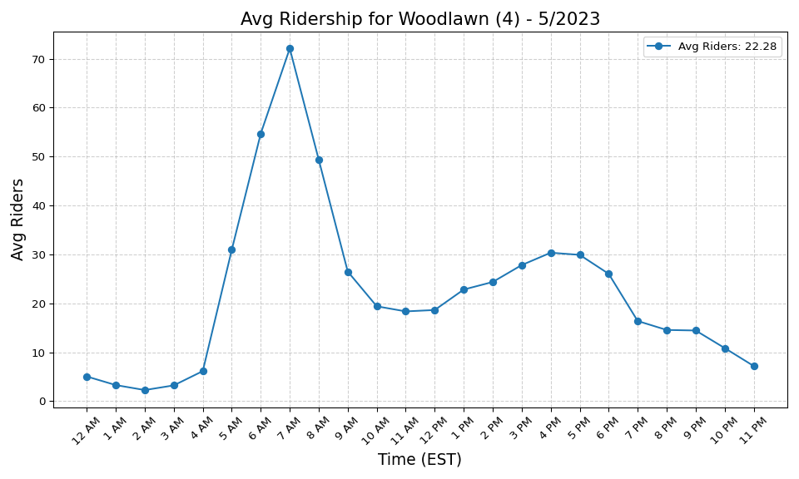
Woodlawn (4) - 5/2023

Slide 7
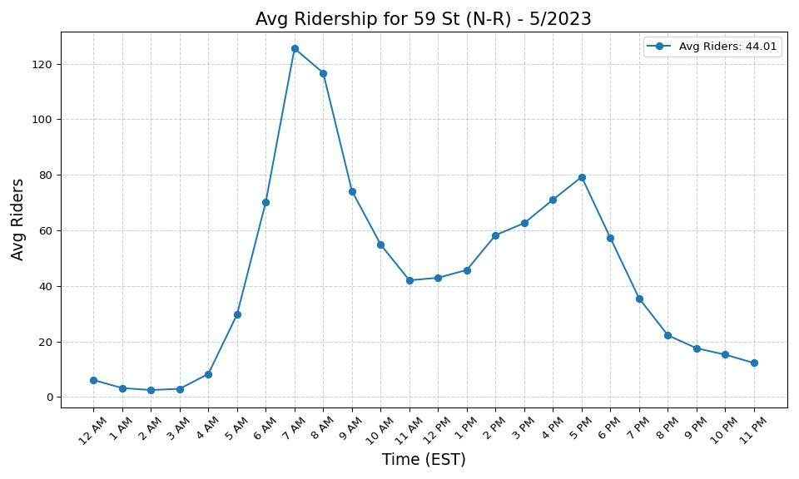
59 St (N-R) - 5/2023

Slide 8
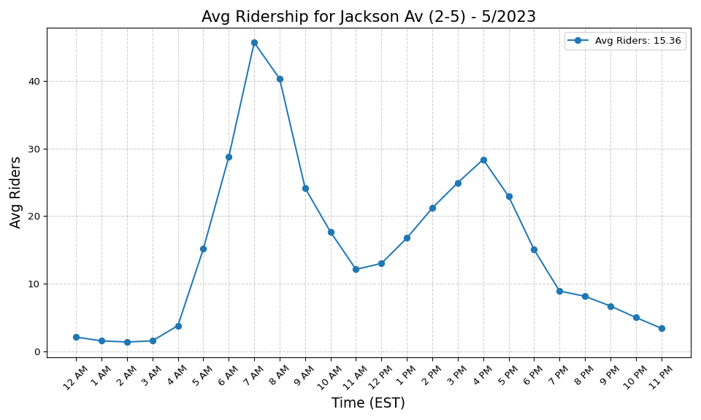
Jackson Av (2-5) - 5/2023

Slide 9
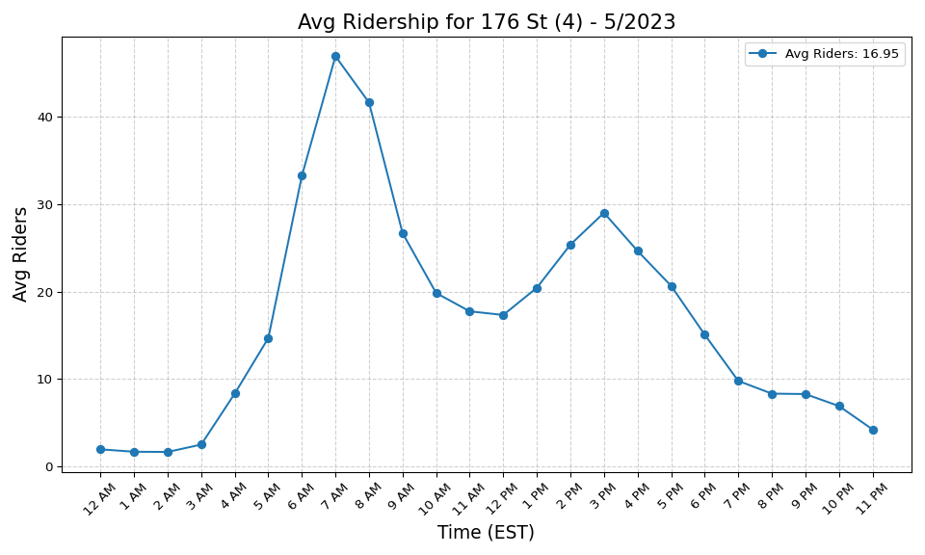
176 St (4) - 5/2023

Slide 10
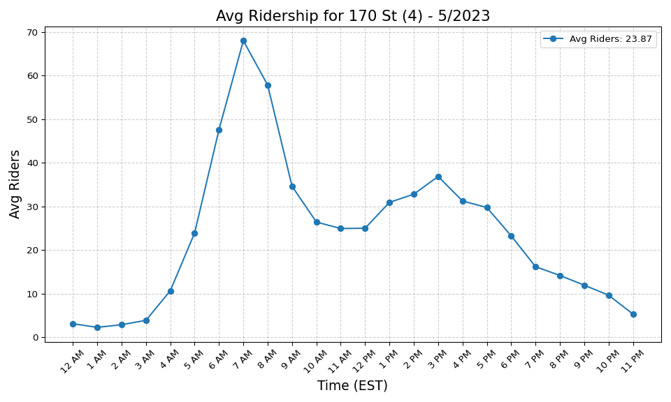
170 St (4) - 5/2023

Slide 11
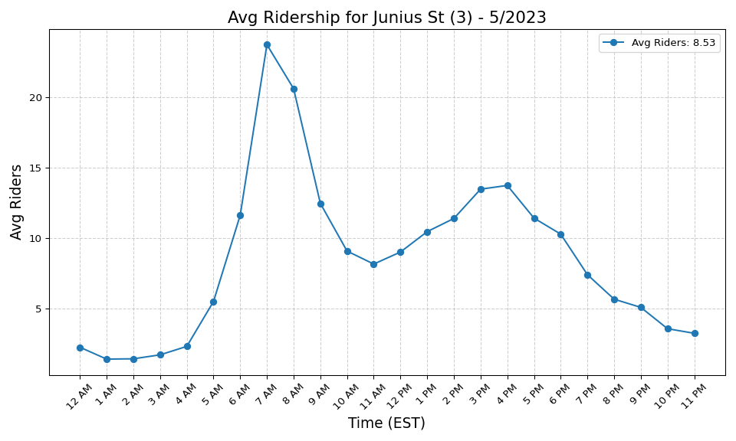
Junius St (3) - 5/2023

Slide 12
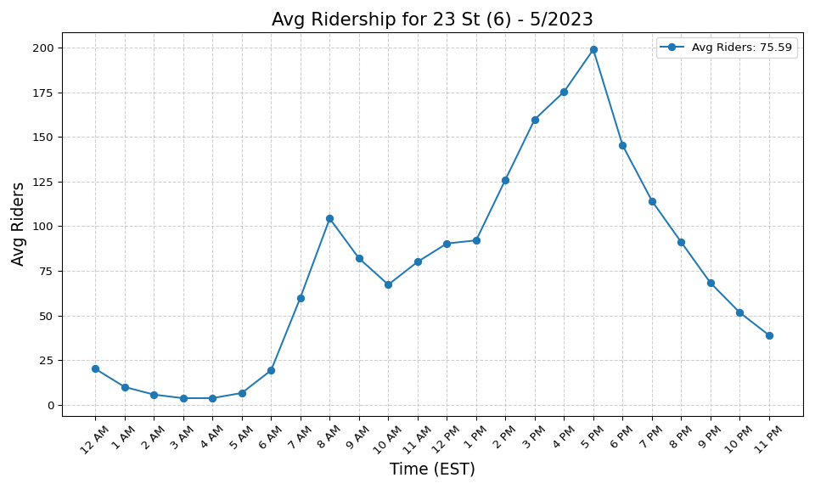
23 St (6) - 5/2023

Slide 13
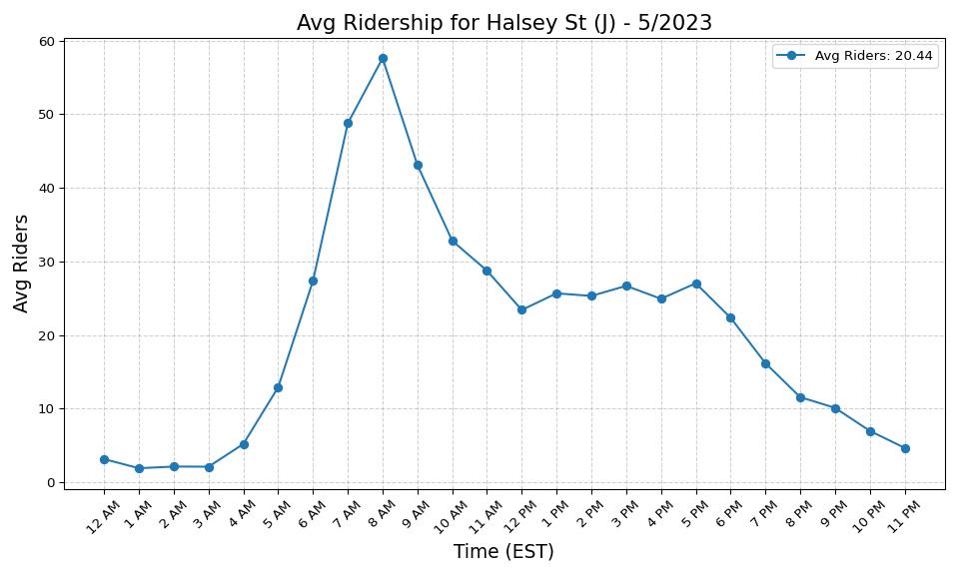
Halsey St (J) - 5/2023

Slide 14
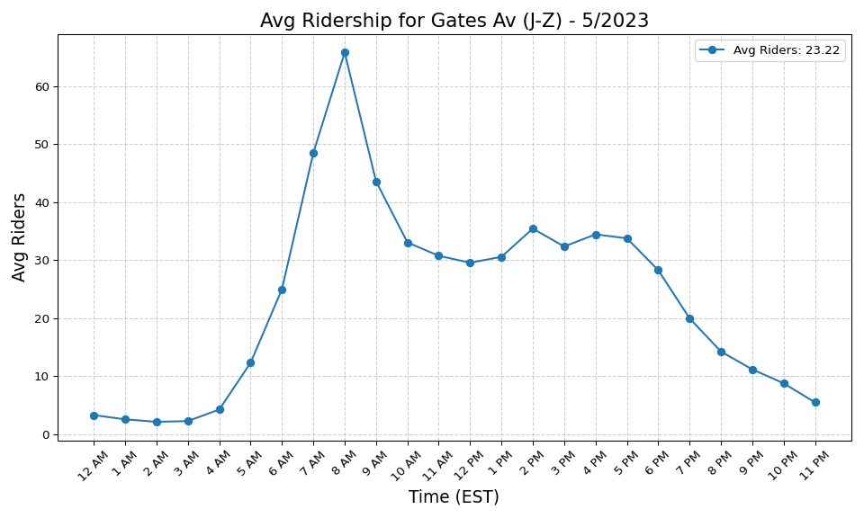
Gates Av (J-Z) - 5/2023

Slide 15
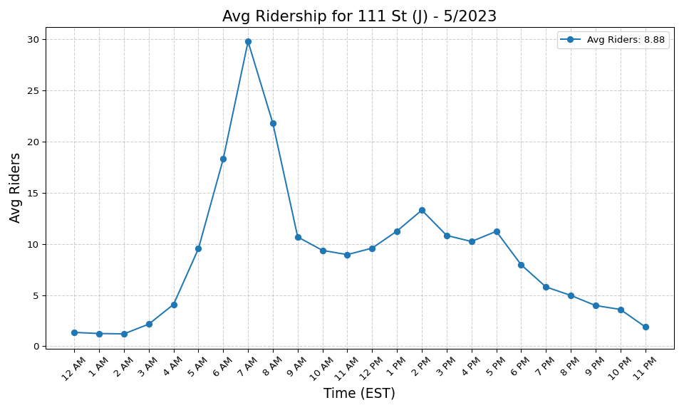
111 St (J) - 5/2023

Slide 16
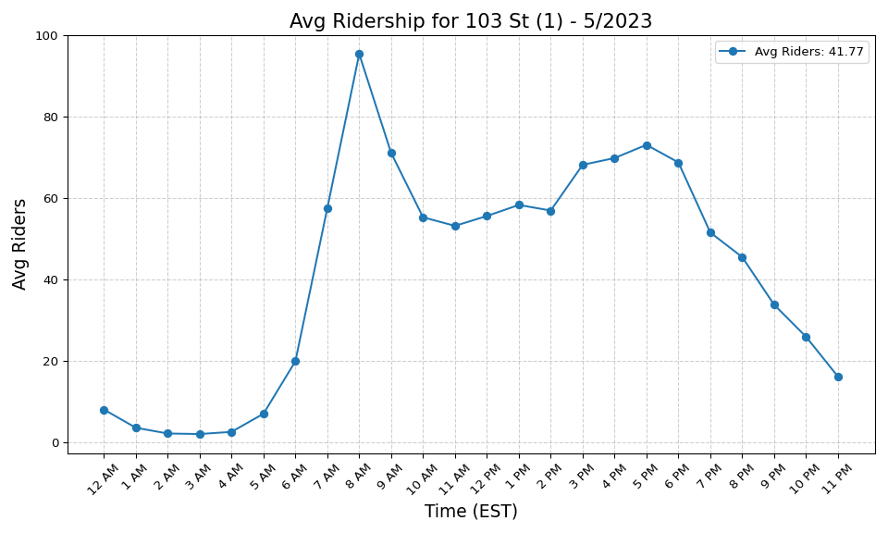
103 St (1) - 5/2023

Slide 17
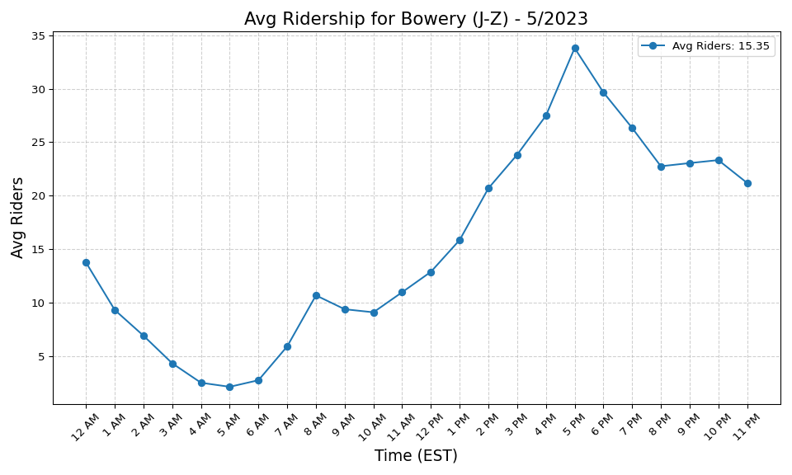
Bowery (J-Z) - 5/2023

Slide 18
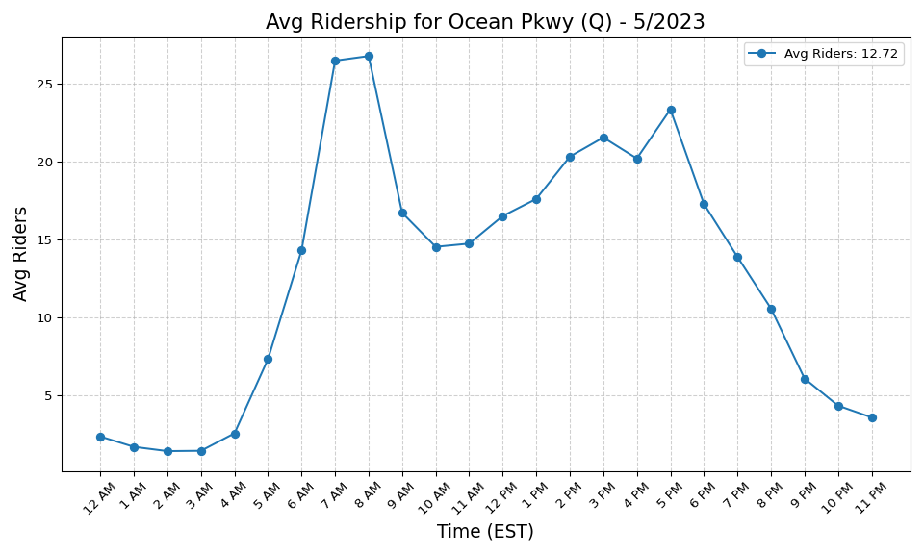
Ocean Pkwy (Q) - 5/2023

Slide 19
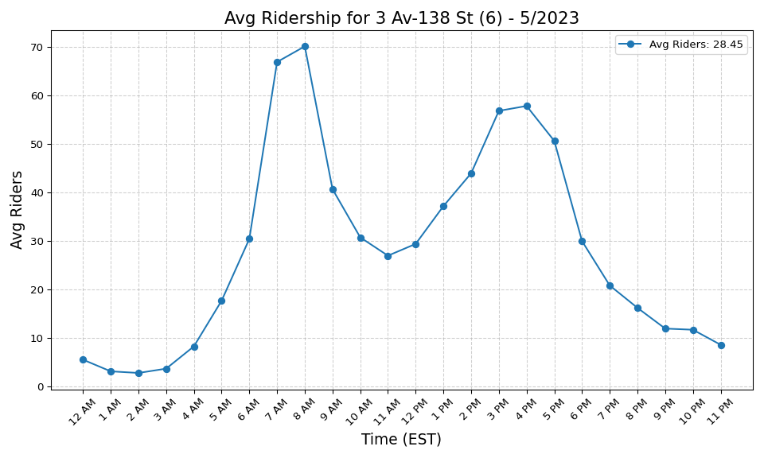
3 Av-138 St (6) - 5/2023

Slide 20
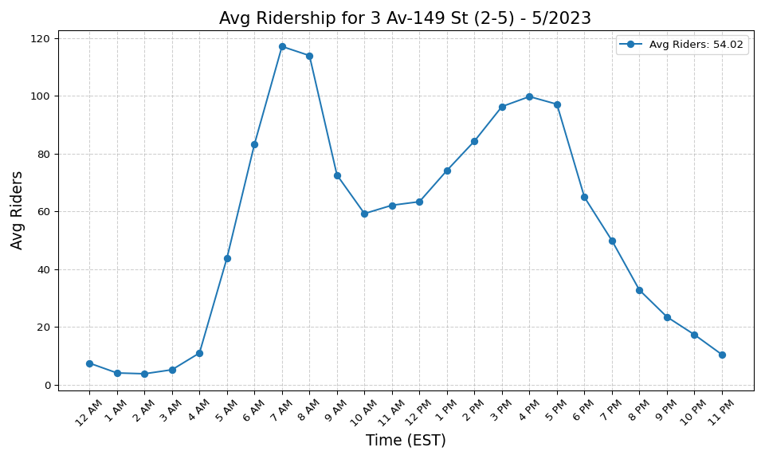
3 Av-149 St (2-5) - 5/2023

Slide 21
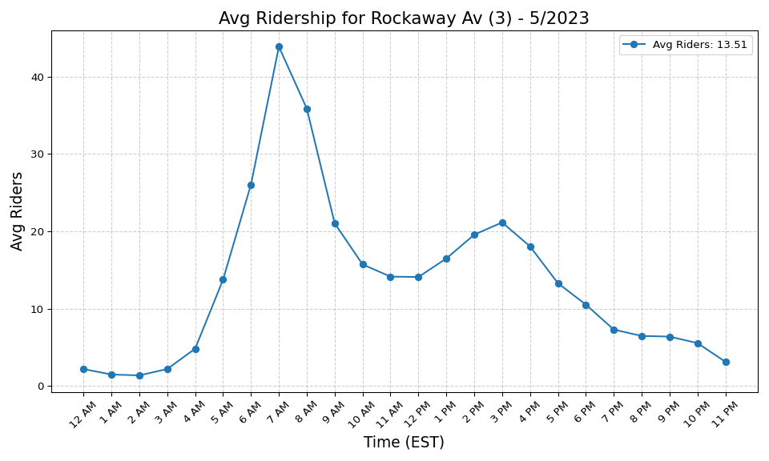
Rockaway Av (3) - 5/2023

Slide 22
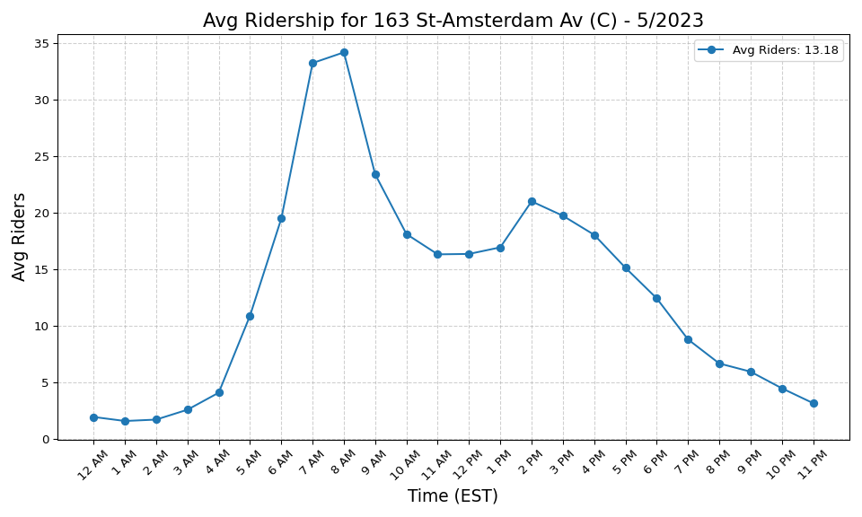
163 St-Amsterdam Av (C) - 5/2023

Slide 23
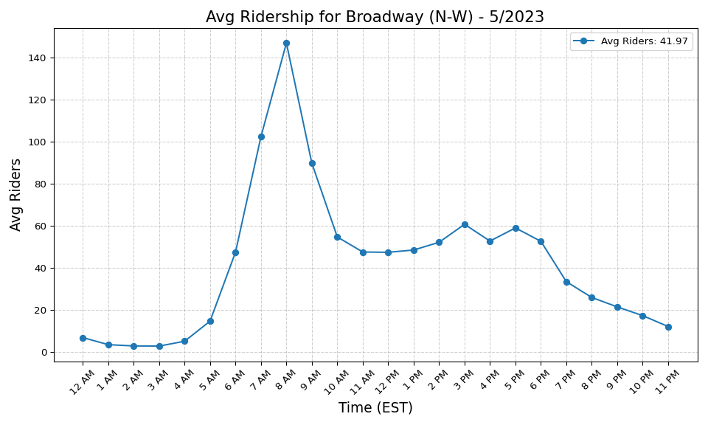
Broadway (N-W) - 5/2023

Slide 24

81 St-Museum of Natural History - 5/2023

Slide 25
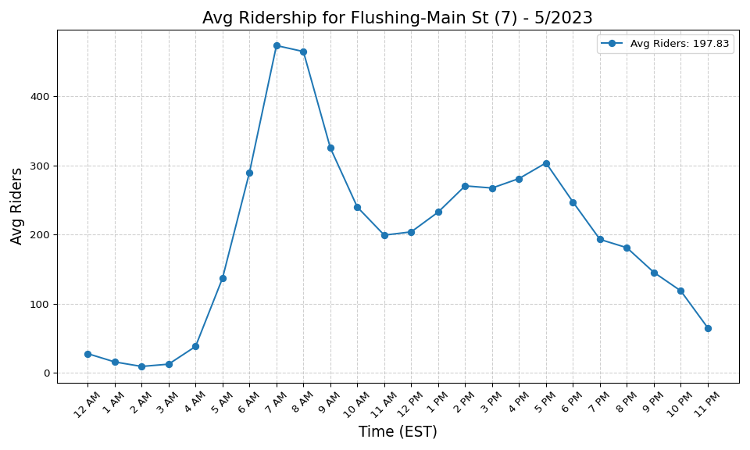
Flushing-Main St (7) - 5/2023

Slide 26
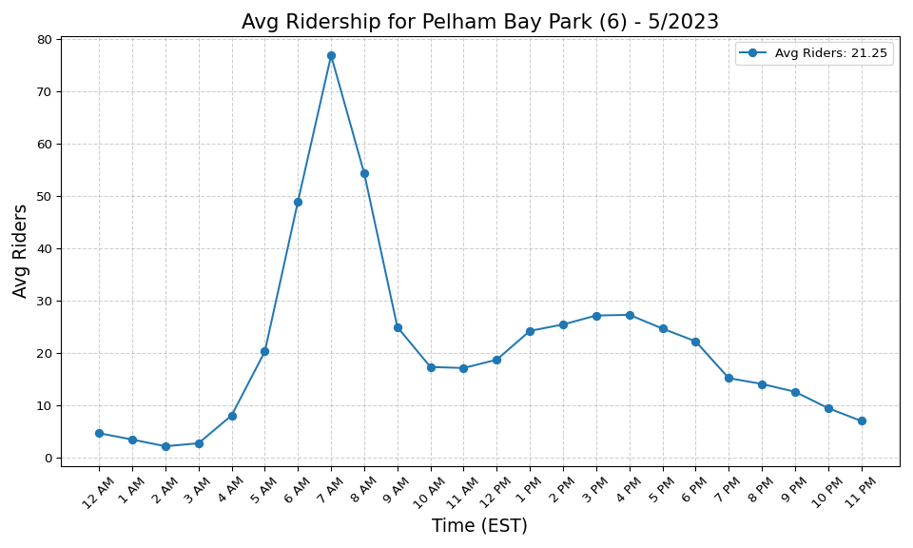
Pelham Bay Park (6) - 5/2023

Slide 27
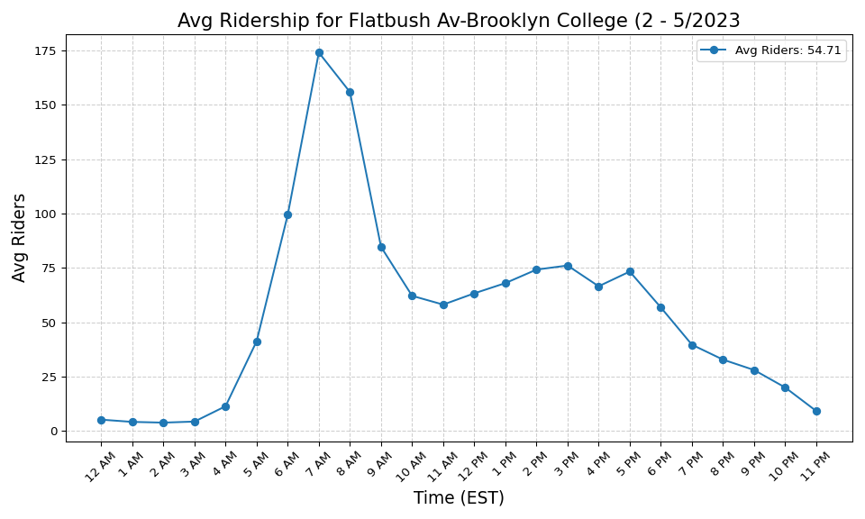
Flatbush Av-Brooklyn College (2 - 5/2023

Slide 28
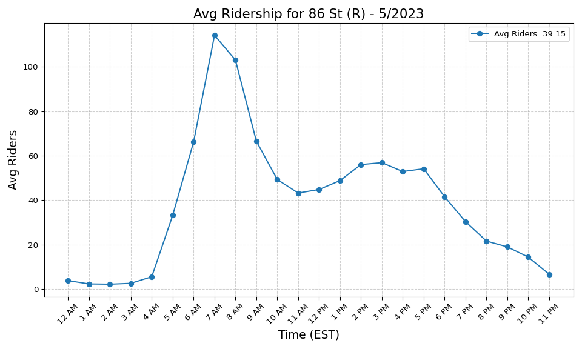
86 St (R) - 5/2023

Slide 29
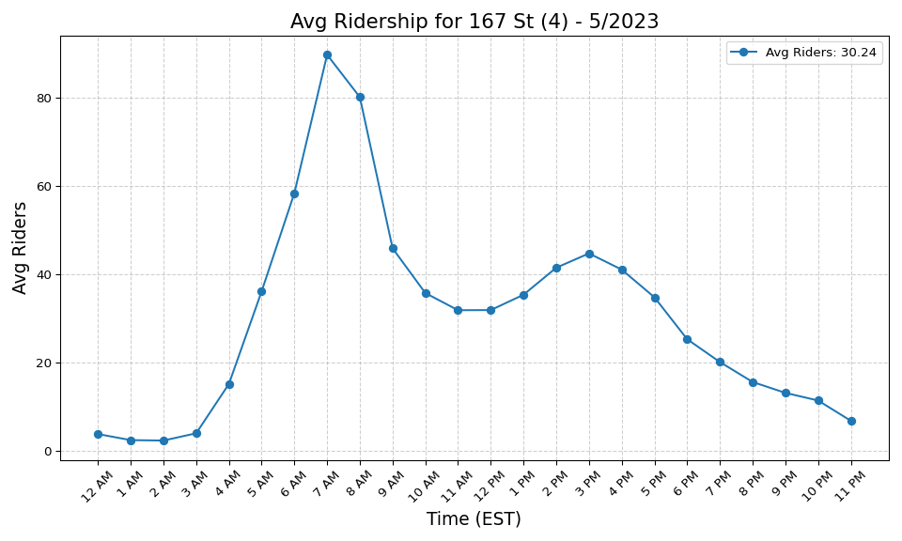
167 St (4) - 5/2023

Slide 30
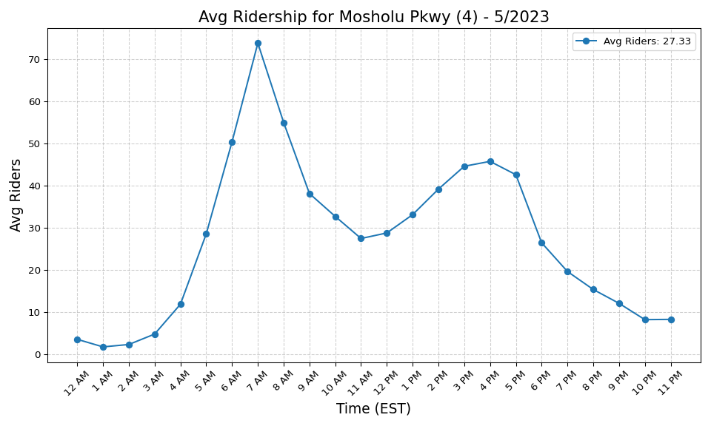
Mosholu Pkwy (4) - 5/2023

Slide 31
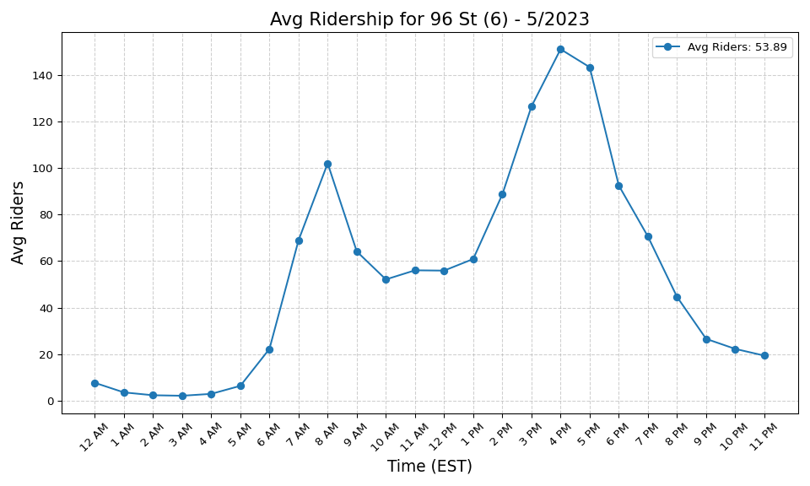
96 St (6) - 5/2023

Slide 32
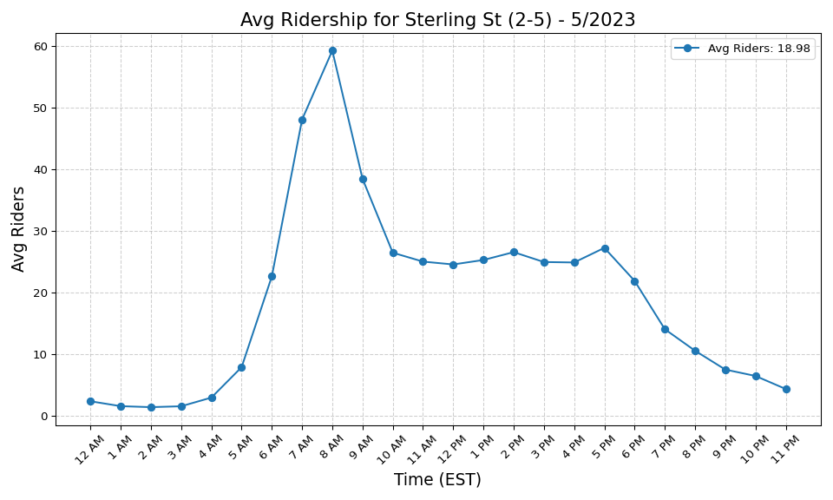
Sterling St (2-5) - 5/2023

Slide 33
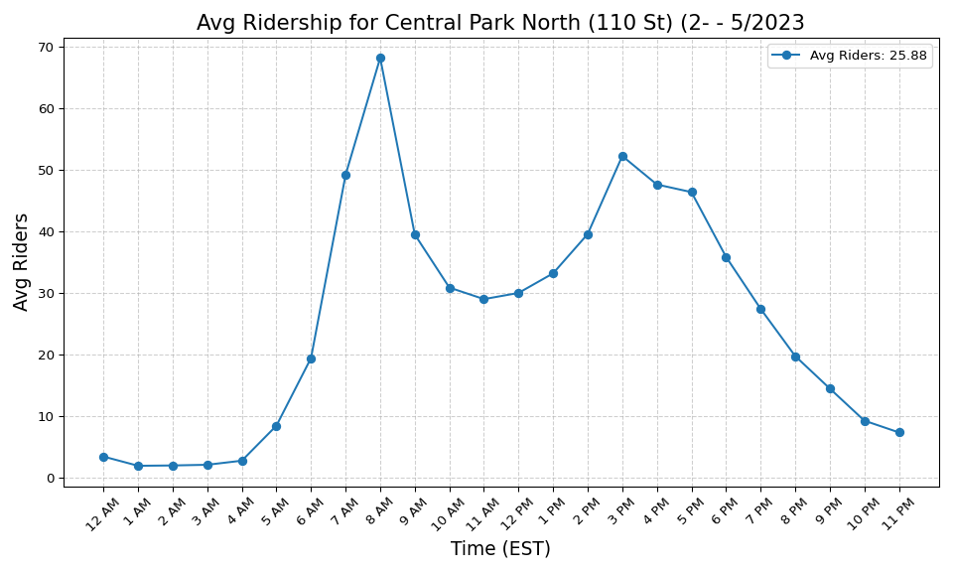
Central Park North (110 St) (2- - 5/2023

Slide 34
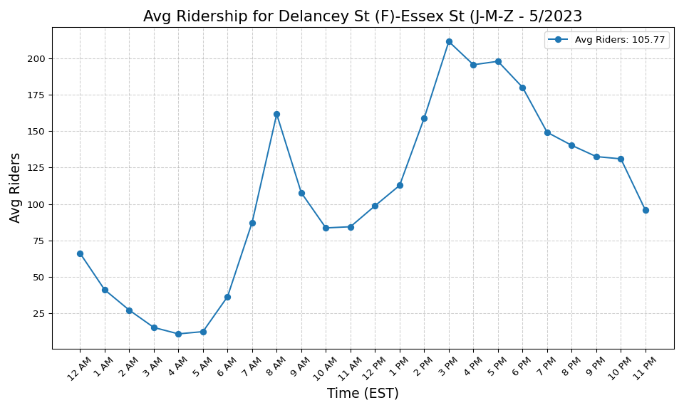
Delancey St (F)-Essex St (J-M-Z - 5/2023

Slide 35
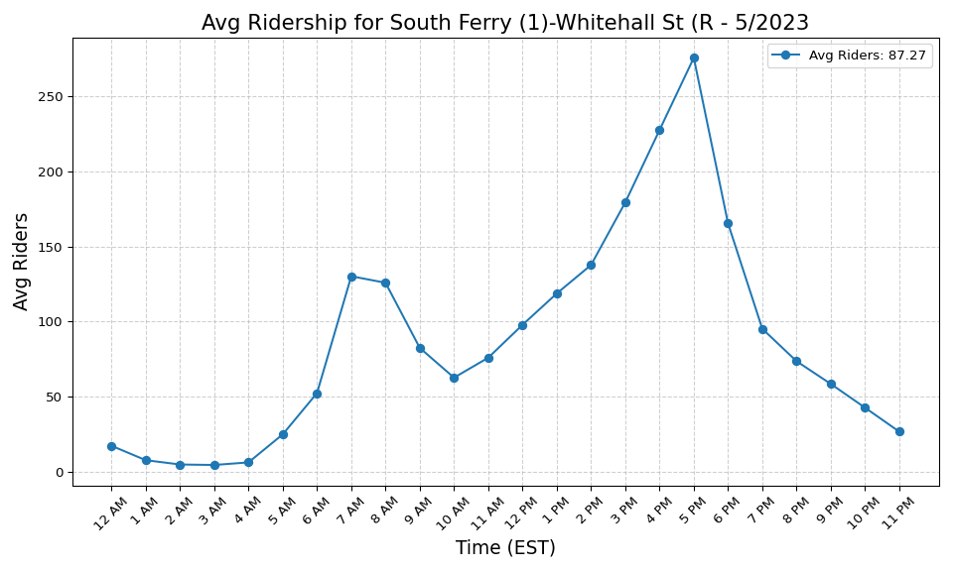
South Ferry (1)-Whitehall St (R - 5/2023

Slide 36
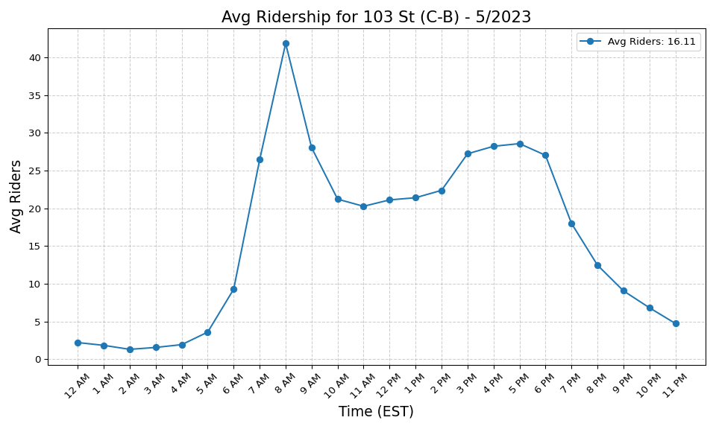
103 St (C-B) - 5/2023

Slide 37
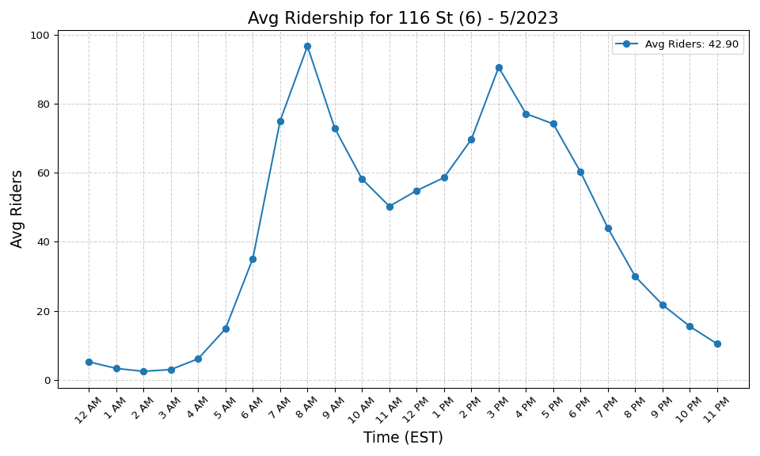
116 St (6) - 5/2023

Slide 38
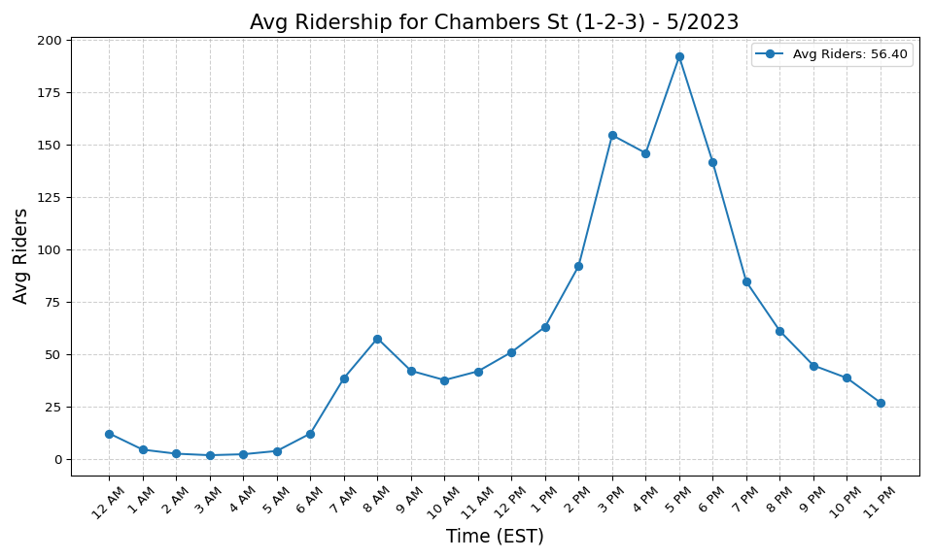
Chambers St (1-2-3) - 5/2023

Slide 39
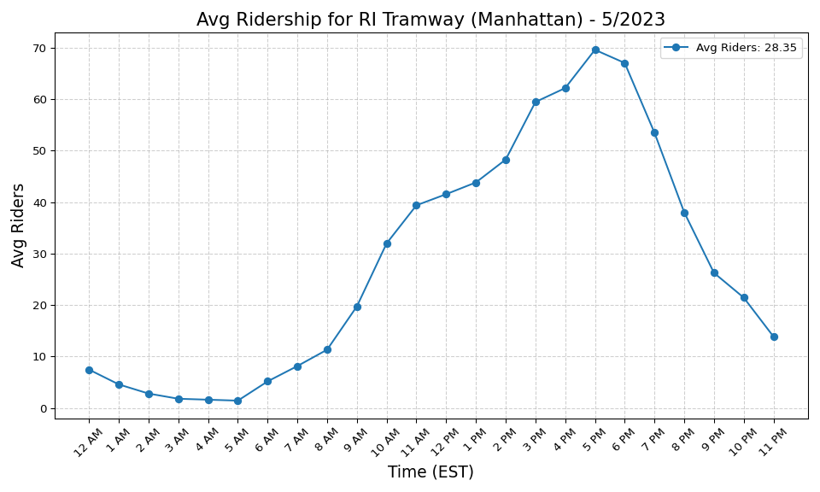
RI Tramway (Manhattan) - 5/2023

Slide 40
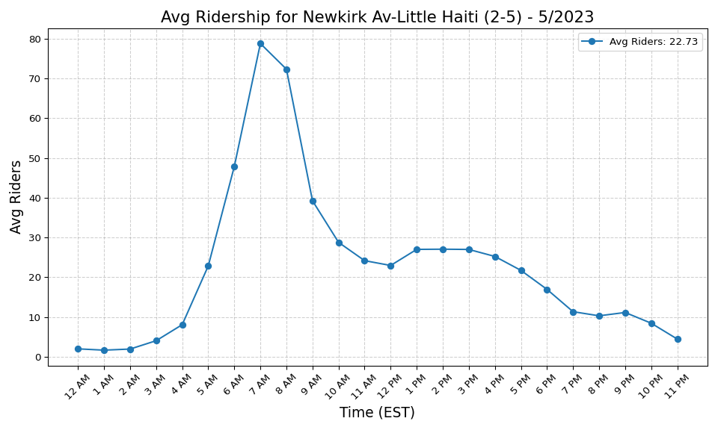
Newkirk Av-Little Haiti (2-5) - 5/2023

Slide 41
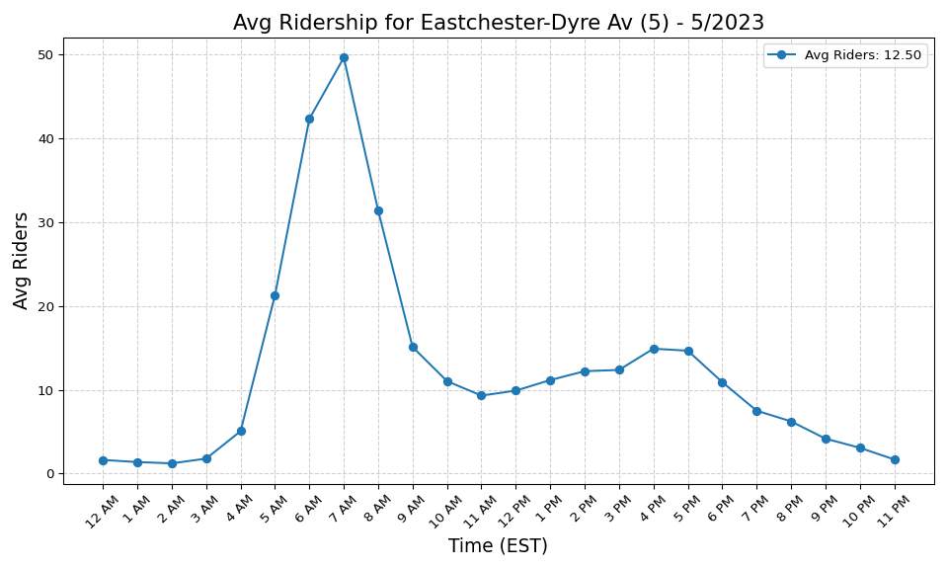
Eastchester-Dyre Av (5) - 5/2023

Slide 42
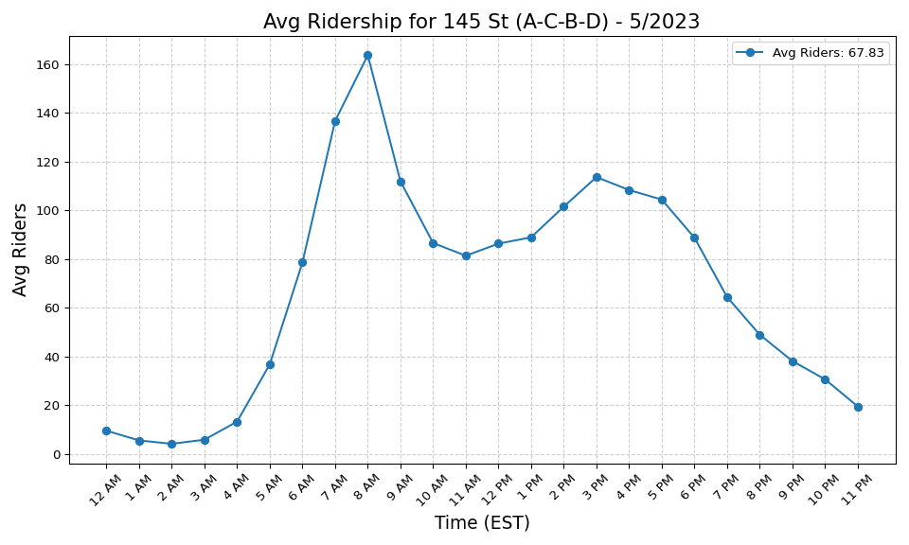
145 St (A-C-B-D) - 5/2023

Slide 43
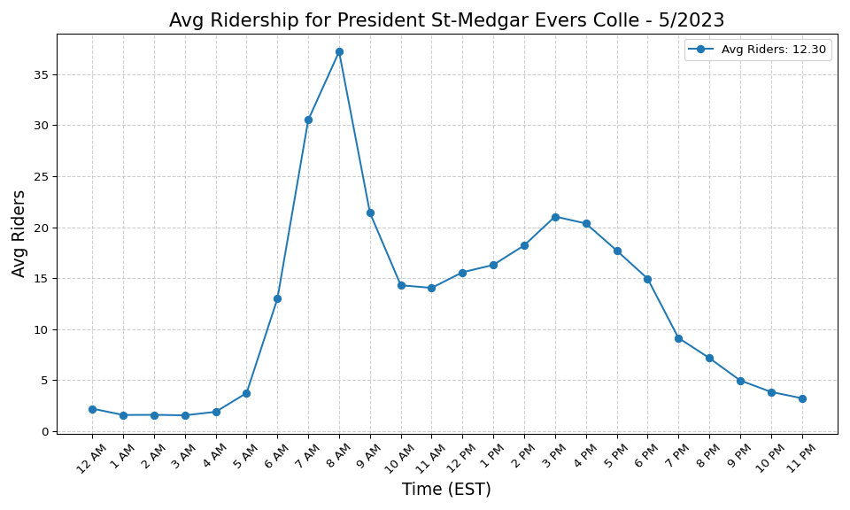
President St-Medgar Evers Colle - 5/2023

Slide 44
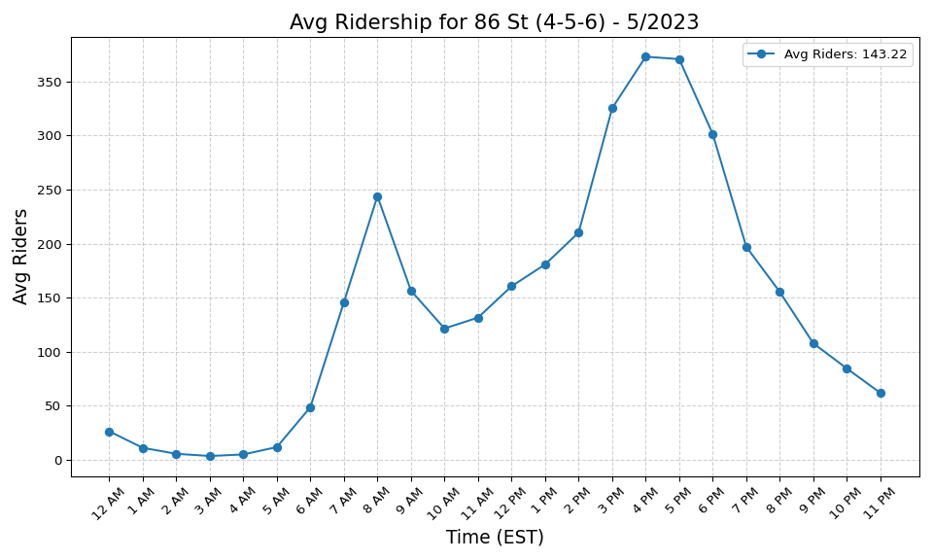
86 St (4-5-6) - 5/2023

Slide 45
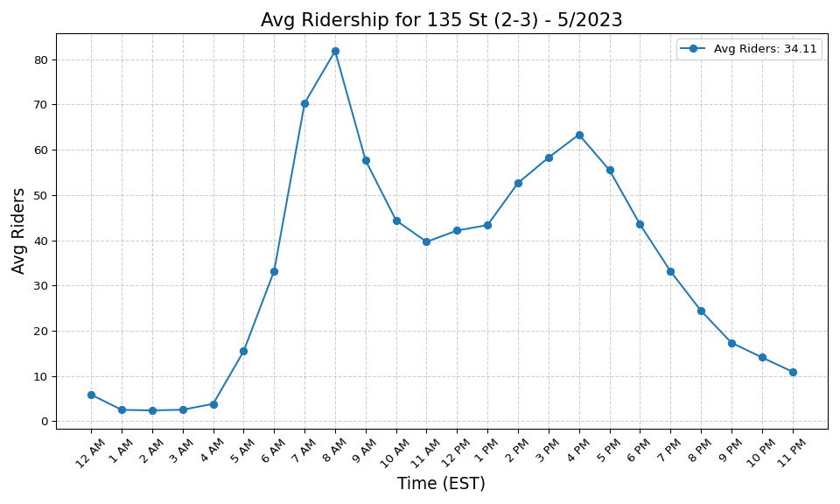
135 St (2-3) - 5/2023

Slide 46
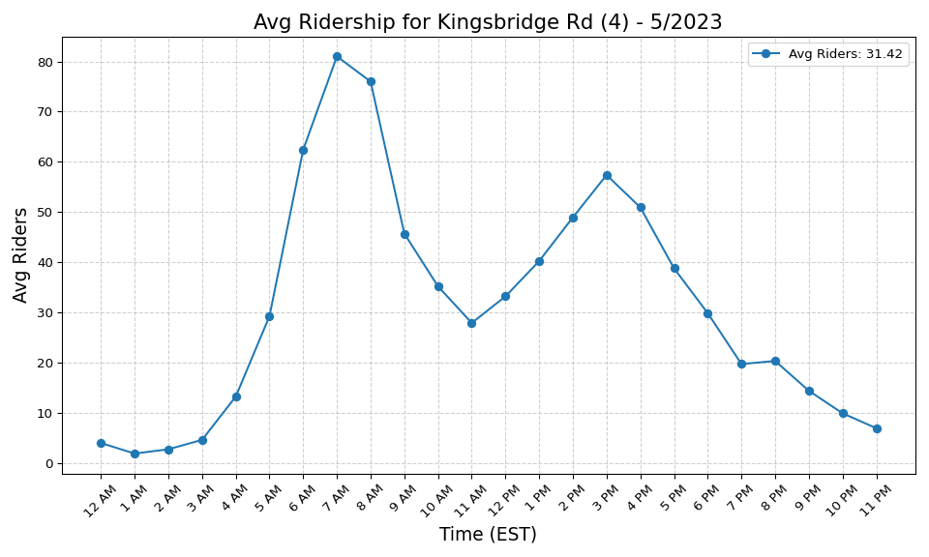
Kingsbridge Rd (4) - 5/2023

Slide 47
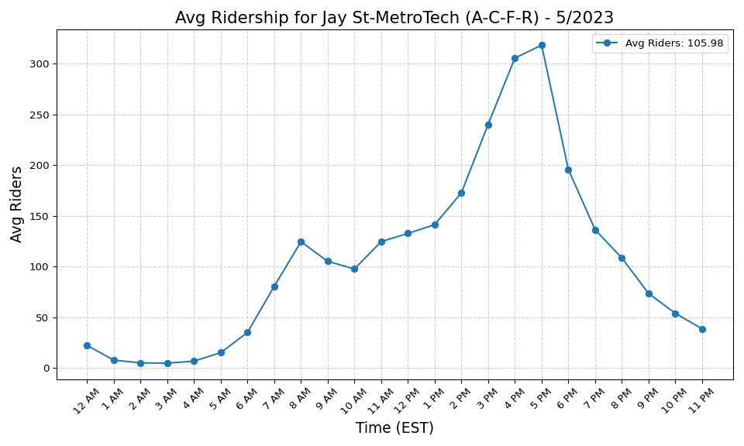
Jay St-MetroTech (A-C-F-R) - 5/2023

Slide 48
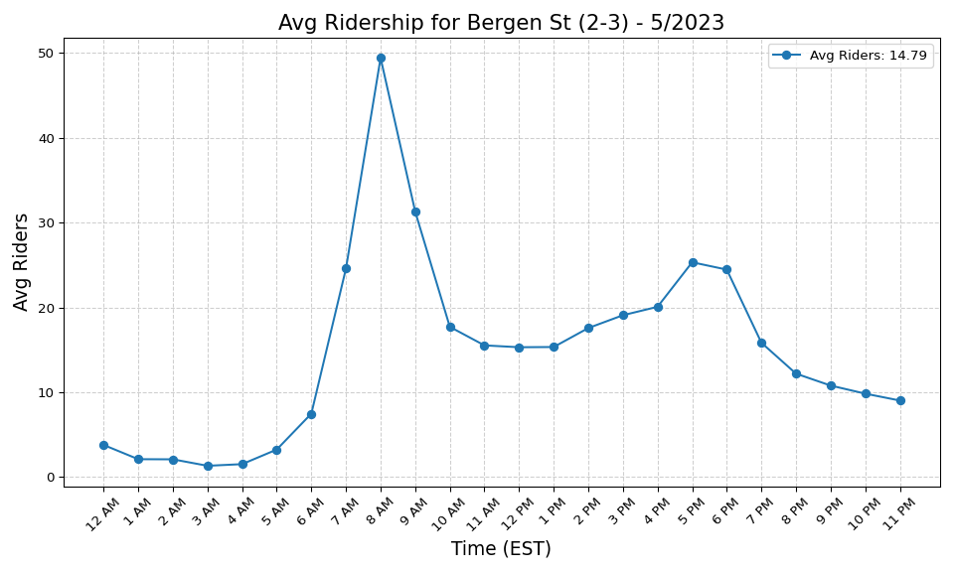
Bergen St (2-3) - 5/2023

Slide 49
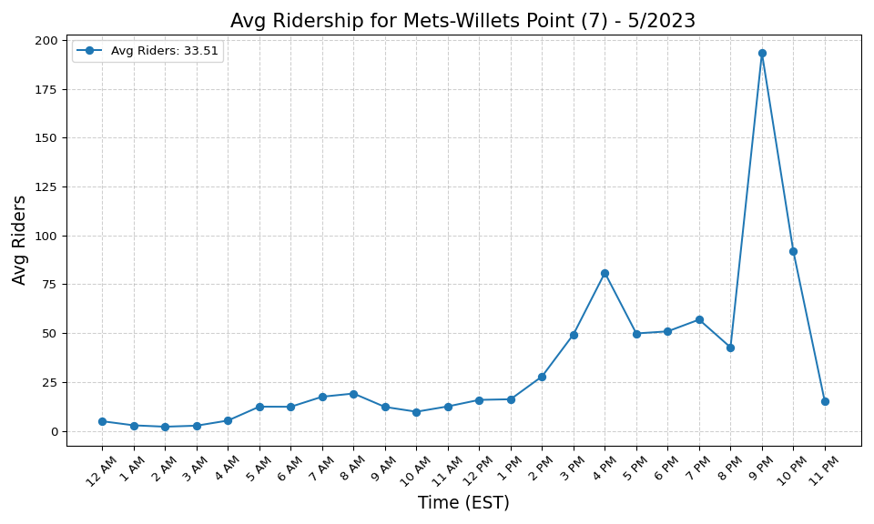
Mets-Willets Point (7) - 5/2023

Slide 50
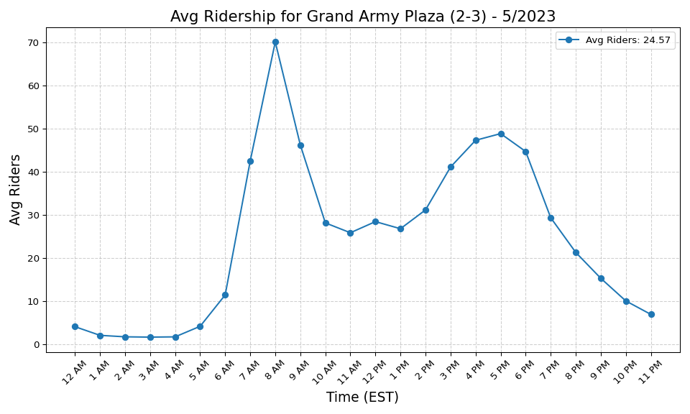
Grand Army Plaza (2-3) - 5/2023

Slide 51
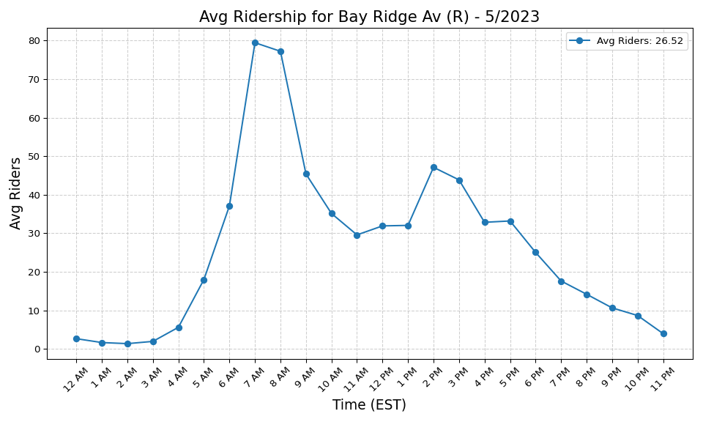
Bay Ridge Av (R) - 5/2023

Slide 52
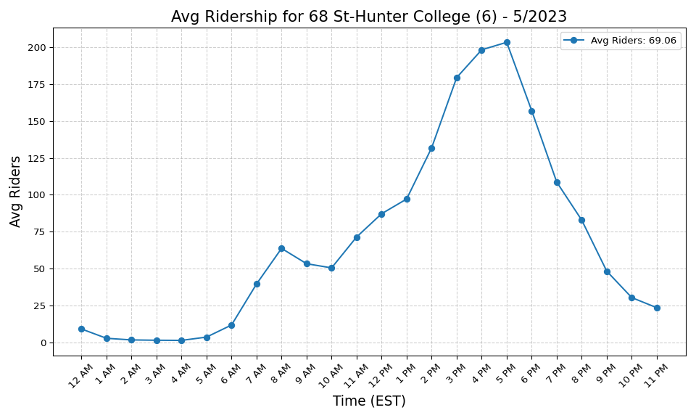
68 St-Hunter College (6) - 5/2023

Slide 53

145 St (3) - 5/2023

Slide 54

Winthrop St (2-5) - 5/2023

Slide 55

8 St-NYU (R-W) - 5/2023

Slide 56

Buhre Av (6) - 5/2023

Slide 57

Beverly Rd (2-5) - 5/2023

Slide 58

86 St (C-B) - 5/2023

Slide 59

Nostrand Av (3) - 5/2023

Slide 60

Cathedral Pkwy (110 St) (C-B) - 5/2023

Slide 61

138 St-Grand Concourse (4-5) - 5/2023

Slide 62

96 St (C-B) - 5/2023

Slide 63

Eastern Pkwy-Brooklyn Museum (2 - 5/2023

Slide 64

Canal St (J-N-Q-R-W-Z-6) - 5/2023

Slide 65

Morris Park (5) - 5/2023

Slide 66

71 St (D) - 5/2023

Slide 67

155 St (C) - 5/2023

Slide 68

New Lots Av (3) - 5/2023

Slide 69

Fordham Rd (4) - 5/2023

Slide 70

Intervale Av (2-5) - 5/2023

Slide 71

103 St (6) - 5/2023

Slide 72

50 St (C-E) - 5/2023

Slide 73

Sutter Av-Rutland Rd (3) - 5/2023

Slide 74

Church Av (B-Q) - 5/2023

Slide 75

Mt Eden Av (4) - 5/2023

Slide 76

77 St (6) - 5/2023

Slide 77

33 St (6) - 5/2023

Slide 78

Pennsylvania Av (3) - 5/2023

Slide 79

125 St (A-C-B-D) - 5/2023

Slide 80

53 St (R) - 5/2023

Slide 81

Bedford Park Blvd-Lehman Colleg - 5/2023

Slide 82

Prospect Av (2-5) - 5/2023

Slide 83

Franklin Av (2-3-4-5)-Botanic G - 5/2023

Slide 84

Baychester Av (5) - 5/2023

Slide 85

Lorimer St (L)-Metropolitan Av - 5/2023

Slide 86

Crown Hts-Utica Av (3-4) - 5/2023

Slide 87

Myrtle-Wyckoff Avs (L-M) - 5/2023

Slide 88

Burnside Av (4) - 5/2023

Slide 89

Fulton St (A-C-J-Z-2-3-4-5) - 5/2023

Slide 90

125 St (4-5-6) - 5/2023

Slide 91

135 St (C-B) - 5/2023

Slide 92

RI Tramway (Roosevelt) - 5/2023

Slide 93

116 St (C-B) - 5/2023

Slide 94

Church Av (2-5) - 5/2023

Slide 95

Rector St (1) - 5/2023

Slide 96

116 St (2-3) - 5/2023

Slide 97

183 St (4) - 5/2023

Slide 98

Broadway Junction (A-C-J-L-Z) - 5/2023

Slide 99

Bay Ridge-95 St (R) - 5/2023

Slide 100

Saratoga Av (3) - 5/2023

Slide 101

Van Siclen Av (3) - 5/2023

Slide 102

Brooklyn Bridge-City Hall (4-5- - 5/2023

Slide 103

Hoyt St (2-3) - 5/2023

Slide 104

72 St (C-B) - 5/2023

Slide 105

Pelham Pkwy (5) - 5/2023

Slide 106

Nevins St (2-3-4-5) - 5/2023

Slide 107

Kingston Av (3) - 5/2023

Slide 108

Franklin Av (C-S) - 5/2023

Slide 109

WTC Cortlandt (1) - 5/2023

Slide 110

45 St (R) - 5/2023

Slide 111

Harlem-148 St (3) - 5/2023

Slide 112

Chambers St (A-C)-WTC (E)-Park - 5/2023

Slide 113

Court St (R)-Borough Hall (2-3- - 5/2023

Slide 114

Franklin St (1) - 5/2023

Slide 115

Lorimer St (M-J) - 5/2023

Slide 116

79 St (D) - 5/2023

Slide 117

181 St (A) - 5/2023

Slide 118

Wall St (2-3) - 5/2023

Slide 119

Clark St (2-3) - 5/2023

Slide 120

190 St (A) - 5/2023

Slide 121

Halsey St (L) - 5/2023

Slide 122

Beach 44 St (A) - 5/2023

Slide 123

Flushing Av (M-J) - 5/2023

Slide 124

Norwood-205 St (D) - 5/2023

Slide 125

46 St (M-R) - 5/2023

Slide 126

Wall St (4-5) - 5/2023

Slide 127

Kosciuszko St (J) - 5/2023

Slide 128

23 St (1) - 5/2023

Slide 129

Astoria-Ditmars Blvd (N-W) - 5/2023

Slide 130

28 St (R-W) - 5/2023

Slide 131

Bowling Green (4-5) - 5/2023

Slide 132

Astor Pl (6) - 5/2023

Slide 133

168 St (A-C-1) - 5/2023

Slide 134

36 St (D-N-R) - 5/2023

Slide 135

34 St-Penn Station (1-2-3) - 5/2023

Slide 136

52 St (7) - 5/2023

Slide 137

40 St-Lowery St (7) - 5/2023

Slide 138

67 Av (M-R) - 5/2023

Slide 139

46 St-Bliss St (7) - 5/2023

Slide 140

East 105 St (L) - 5/2023

Slide 141

Hewes St (M-J) - 5/2023

Slide 142

86 St (1) - 5/2023

Slide 143

Fort Hamilton Pkwy (D) - 5/2023

Slide 144

Woodhaven Blvd (J-Z) - 5/2023

Slide 145

57 St-7 Av (N-Q-R-W) - 5/2023

Slide 146

Jefferson St (L) - 5/2023

Slide 147

Elmhurst Av (M-R) - 5/2023

Slide 148

Tremont Av (B-D) - 5/2023

Slide 149

Beach 67 St (A) - 5/2023

Slide 150

Beach 36 St (A) - 5/2023

Slide 151

Beach 105 St (A-S) - 5/2023

Slide 152

182-183 Sts (B-D) - 5/2023

Slide 153

Forest Hills-71 Av (E-F-M-R) - 5/2023

Slide 154

Christopher St-Sheridan Sq (1) - 5/2023

Slide 155

Canarsie-Rockaway Pkwy (L) - 5/2023

Slide 156

Queens Plaza (E-M-R) - 5/2023

Slide 157

Fordham Rd (B-D) - 5/2023

Slide 158

33 St-Rawson St (7) - 5/2023

Slide 159

Alabama Av (J) - 5/2023

Slide 160

21 St-Queensbridge (F) - 5/2023

Slide 161

Beverley Rd (Q) - 5/2023

Slide 162

50 St (1) - 5/2023

Slide 163

28 St (1) - 5/2023

Slide 164

Beach 60 St (A) - 5/2023

Slide 165

23 St (R-W) - 5/2023

Slide 166

Sutter Av (L) - 5/2023

Slide 167

Kingsbridge Rd (B-D) - 5/2023

Slide 168

36 St (M-R) - 5/2023

Slide 169

79 St (1) - 5/2023

Slide 170

Coney Island-Stillwell Av (D-F- - 5/2023

Slide 171

Wilson Av (L) - 5/2023

Slide 172

66 St-Lincoln Center (1) - 5/2023

Slide 173

Junction Blvd (7) - 5/2023

Slide 174

Morgan Av (L) - 5/2023

Slide 175

Woodhaven Blvd (M-R) - 5/2023

Slide 176

DeKalb Av (L) - 5/2023

Slide 177

103 St-Corona Plaza (7) - 5/2023

Slide 178

111 St (7) - 5/2023

Slide 179

Beach 25 St (A) - 5/2023

Slide 180

4 Av (F-G)-9 St (R) - 5/2023

Slide 181

161 St-Yankee Stadium (B-D-4) - 5/2023

Slide 182

Myrtle Av (M-J-Z) - 5/2023

Slide 183

DeKalb Av (B-Q-R) - 5/2023

Slide 184

Chauncey St (J-Z) - 5/2023

Slide 185

96 St (1-2-3) - 5/2023

Slide 186

Hunters Point Av (7) - 5/2023

Slide 187

Park Pl (S) - 5/2023

Slide 188

Livonia Av (L) - 5/2023

Slide 189

Atlantic Av (L) - 5/2023

Slide 190

69 St (7) - 5/2023

Slide 191

14 St-Union Sq (L-N-Q-R-W-4-5-6 - 5/2023

Slide 192

49 St (N-R-W) - 5/2023

Slide 193

18 St (1) - 5/2023

Slide 194

Canal St (1) - 5/2023

Slide 195

Cortelyou Rd (Q) - 5/2023

Slide 196

Van Siclen Av (J-Z) - 5/2023

Slide 197

Northern Blvd (M-R) - 5/2023

Slide 198

85 St-Forest Pkwy (J) - 5/2023

Slide 199

Marcy Av (M-J-Z) - 5/2023

Slide 200

Spring St (6) - 5/2023

Slide 201

W 8 St-NY Aquarium (F-Q) - 5/2023

Slide 202

14 St (F-M-1-2-3)-6 Av (L) - 5/2023

Slide 203

Norwood Av (J-Z) - 5/2023

Slide 204

82 St-Jackson Hts (7) - 5/2023

Slide 205

Kew Gardens-Union Tpke (E-F) - 5/2023

Slide 206

Queensboro Plaza (7-N-W) - 5/2023

Slide 207

Crescent St (J-Z) - 5/2023

Slide 208

Rockaway Park-Beach 116 St (A-S - 5/2023

Slide 209

Bedford Park Blvd (B-D) - 5/2023

Slide 210

Grand Av-Newtown (M-R) - 5/2023

Slide 211

Houston St (1) - 5/2023

Slide 212

39 Av-Dutch Kills (N-W) - 5/2023

Slide 213

Montrose Av (L) - 5/2023

Slide 214

72 St (1-2-3) - 5/2023

Slide 215

170 St (B-D) - 5/2023

Slide 216

9 Av (D) - 5/2023

Slide 217

Far Rockaway-Mott Av (A) - 5/2023

Slide 218

Vernon Blvd-Jackson Av (7) - 5/2023

Slide 219

34 St-Herald Sq (B-D-F-M-N-Q-R- - 5/2023

Slide 220

63 Dr-Rego Park (M-R) - 5/2023

Slide 221

65 St (M-R) - 5/2023

Slide 222

61 St-Woodside (7) - 5/2023

Slide 223

25 St (R) - 5/2023

Slide 224

Rector St (R-W) - 5/2023

Slide 225

167 St (B-D) - 5/2023

Slide 226

Bushwick Av-Aberdeen St (L) - 5/2023

Slide 227

149 St-Grand Concourse (2-4-5) - 5/2023

Slide 228

Cypress Hills (J) - 5/2023

Slide 229

7 Av (B-Q) - 5/2023

Slide 230

155 St (B-D) - 5/2023

Slide 231

New Lots Av (L) - 5/2023

Slide 232

90 St-Elmhurst Av (7) - 5/2023

Slide 233

75 St-Elderts Ln (J-Z) - 5/2023

Slide 234

174-175 Sts (B-D) - 5/2023

Slide 235

Broad St (J-Z) - 5/2023

Slide 236

75 Av (E-F) - 5/2023

Slide 237

Cleveland St (J) - 5/2023

Slide 238

Steinway St (M-R) - 5/2023

Slide 239

104 St (J-Z) - 5/2023

Slide 240

Wakefield-241 St (2) - 5/2023

Slide 241

Court Sq (E-G-M-7) - 5/2023

Slide 242

Bryant Pk (B-D-F-M)-5 Av (7) - 5/2023

Slide 243

Briarwood (E-F) - 5/2023

Slide 244

Inwood-207 St (A) - 5/2023

Slide 245

Dyckman St (A) - 5/2023

Slide 246

207 St (1) - 5/2023

Slide 247

80 St (A) - 5/2023

Slide 248

23 St (C-E) - 5/2023

Slide 249

Freeman St (2-5) - 5/2023

Slide 250

1 Av (L) - 5/2023

Slide 251

20 Av (N) - 5/2023

Slide 252

231 St (1) - 5/2023

Slide 253

145 St (1) - 5/2023

Slide 254

Cypress Av (6) - 5/2023

Slide 255

181 St (1) - 5/2023

Slide 256

18 Av (N) - 5/2023

Slide 257

Bay 50 St (D) - 5/2023

Slide 258

Whitlock Av (6) - 5/2023

Slide 259

88 St (A) - 5/2023

Slide 260

47-50 Sts-Rockefeller Ctr (B-D- - 5/2023

Slide 261

Parkchester (6) - 5/2023

Slide 262

Bedford Av (L) - 5/2023

Slide 263

57 St (F) - 5/2023

Slide 264

Prospect Park (B-Q-S) - 5/2023

Slide 265

225 St (2-5) - 5/2023

Slide 266

Grand St (L) - 5/2023

Slide 267

233 St (2-5) - 5/2023

Slide 268

34 St-Penn Station (A-C-E) - 5/2023

Slide 269

W 4 St-Wash Sq (A-C-E-B-D-F-M) - 5/2023

Slide 270

Utica Av (A-C) - 5/2023

Slide 271

Bay Pkwy (D) - 5/2023

Slide 272

Bay Pkwy (N) - 5/2023

Slide 273

York St (F) - 5/2023

Slide 274

E 149 St (6) - 5/2023

Slide 275

Prospect Av (R) - 5/2023

Slide 276

125 St (1) - 5/2023

Slide 277

E 180 St (2-5) - 5/2023

Slide 278

Westchester Sq-E Tremont Av (6) - 5/2023

Slide 279

Aqueduct Racetrack (A) - 5/2023

Slide 280

Roosevelt Island (F) - 5/2023

Slide 281

Van Siclen Av (C) - 5/2023

Slide 282

Euclid Av (A-C) - 5/2023

Slide 283

7 Av (F-G) - 5/2023

Slide 284

E 143 St-St Mary-s St (6) - 5/2023

Slide 285

Ozone Park-Lefferts Blvd (A) - 5/2023

Slide 286

Kingston-Throop Avs (C) - 5/2023

Slide 287

Gun Hill Rd (2-5) - 5/2023

Slide 288

East Broadway (F) - 5/2023

Slide 289

Elder Av (6) - 5/2023

Slide 290

111 St (A) - 5/2023

Slide 291

116 St-Columbia University (1) - 5/2023

Slide 292

15 St-Prospect Park (F-G) - 5/2023

Slide 293

Canal St (A-C-E) - 5/2023

Slide 294

Cathedral Pkwy (110 St) (1) - 5/2023

Slide 295

Beach 98 St (A-S) - 5/2023

Slide 296

Marble Hill-225 St (1) - 5/2023

Slide 297

Fort Hamilton Pkwy (F-G) - 5/2023

Slide 298

Shepherd Av (C) - 5/2023

Slide 299

Nereid Av (2-5) - 5/2023

Slide 300

8 Av (N) - 5/2023

Slide 301

18 Av (D) - 5/2023

Slide 302

Rockaway Blvd (A) - 5/2023

Slide 303

Morrison Av-Soundview (6) - 5/2023

Slide 304

Bergen St (F-G) - 5/2023

Slide 305

Graham Av (L) - 5/2023

Slide 306

Parkside Av (Q) - 5/2023

Slide 307

Smith-9 Sts (F-G) - 5/2023

Slide 308

174 St (2-5) - 5/2023

Slide 309

Jamaica-179 St (F) - 5/2023

Slide 310

Bronx Park East (2-5) - 5/2023

Slide 311

Rockaway Av (C) - 5/2023

Slide 312

West Farms Sq-E Tremont Av (2-5 - 5/2023

Slide 313

Kings Hwy (F) - 5/2023

Slide 314

Kings Hwy (N) - 5/2023

Slide 315

Grant Av (A) - 5/2023

Slide 316

Dyckman St (1) - 5/2023

Slide 317

238 St (1) - 5/2023

Slide 318

219 St (2-5) - 5/2023

Slide 319

Lafayette Av (C) - 5/2023

Slide 320

77 St (R) - 5/2023

Slide 321

25 Av (D) - 5/2023

Slide 322

High St (A-C) - 5/2023

Slide 323

86 St (N) - 5/2023

Slide 324

Zerega Av (6) - 5/2023

Slide 325

Simpson St (2-5) - 5/2023

Slide 326

Sutphin Blvd (F) - 5/2023

Slide 327

Clinton-Washington Avs (C) - 5/2023

Slide 328

23 St (F-M) - 5/2023

Slide 329

Burke Av (2-5) - 5/2023

Slide 330

Spring St (C-E) - 5/2023

Slide 331

Castle Hill Av (6) - 5/2023

Slide 332

137 St-City College (1) - 5/2023

Slide 333

Parsons Blvd (F) - 5/2023

Slide 334

3 Av (L) - 5/2023

Slide 335

Hoyt-Schermerhorn Sts (A-C-G) - 5/2023

Slide 336

Lexington Av-63 St (F-Q) - 5/2023

Slide 337

Liberty Av (C) - 5/2023

Slide 338

Brook Av (6) - 5/2023

Slide 339

Aqueduct-N Conduit Av (A) - 5/2023

Slide 340

Longwood Av (6) - 5/2023

Slide 341

Pelham Pkwy (2-5) - 5/2023

Slide 342

Broad Channel (A-S) - 5/2023

Slide 343

Avenue U (F) - 5/2023

Slide 344

Fort Hamilton Pkwy (N) - 5/2023

Slide 345

Middletown Rd (6) - 5/2023

Slide 346

Allerton Av (2-5) - 5/2023

Slide 347

Ralph Av (C) - 5/2023

Slide 348

Prince St (R-W) - 5/2023

Slide 349

Carroll St (F-G) - 5/2023

Slide 350

2 Av (F) - 5/2023

Slide 351

Church Av (F-G) - 5/2023

Slide 352

City Hall (R-W) - 5/2023

Slide 353

191 St (1) - 5/2023

Slide 354

Astoria Blvd (N-W) - 5/2023

Slide 355

5 Av-59 St (N-R-W) - 5/2023

Slide 356

157 St (1) - 5/2023

Slide 357

Beach 90 St (A-S) - 5/2023

Slide 358

169 St (F) - 5/2023

Slide 359

Hunts Point Av (6) - 5/2023

Slide 360

Grand St (B-D) - 5/2023

Slide 361

Howard Beach-JFK Airport (A) - 5/2023

Slide 362

Avenue U (N) - 5/2023

Slide 363

215 St (1) - 5/2023

Slide 364

Nostrand Av (A-C) - 5/2023

Slide 365

104 St (A) - 5/2023

Slide 366

20 Av (D) - 5/2023

Slide 367

30 Av (N-W) - 5/2023

Slide 368

St Lawrence Av (6) - 5/2023

Slide 369

Fresh Pond Rd (M) - 5/2023

Slide 370

18 Av (F) - 5/2023

Slide 371

Avenue I (F) - 5/2023

Slide 372

Avenue N (F) - 5/2023

Slide 373

Ditmas Av (F) - 5/2023

Slide 374

Knickerbocker Av (M) - 5/2023

Slide 375

Neptune Av (F) - 5/2023

Slide 376

Forest Av (M) - 5/2023

Slide 377

Central Av (M) - 5/2023

Slide 378

Avenue P (F) - 5/2023

Slide 379

Seneca Av (M) - 5/2023

Slide 380

Nassau Av (G) - 5/2023

Slide 381

Avenue J (Q) - 5/2023

Slide 382

Myrtle-Willoughby Avs (G) - 5/2023

Slide 383

7 Av (E-B-D) - 5/2023

Slide 384

Jamaica Center-Parsons-Archer ( - 5/2023

Slide 385

Avenue U (Q) - 5/2023

Slide 386

Brighton Beach (B-Q) - 5/2023

Slide 387

New Utrecht Av (N)-62 St (D) - 5/2023

Slide 388

Sheepshead Bay (B-Q) - 5/2023

Slide 389

14 St (A-C-E)-8 Av (L) - 5/2023

Slide 390

Van Cortlandt Park-242 St (1) - 5/2023

Slide 391

Neck Rd (Q) - 5/2023

Slide 392

Jamaica-Van Wyck (E) - 5/2023

Slide 393

Greenpoint Av (G) - 5/2023

Slide 394

Sutphin Blvd-Archer Av-JFK Airp - 5/2023

Slide 395

Fulton St (G) - 5/2023

Slide 396

59 St-Columbus Circle (A-B-C-D- - 5/2023

Slide 397

Classon Av (G) - 5/2023

Slide 398

86 St (Q) - 5/2023

Slide 399

Avenue H (Q) - 5/2023

Slide 400

21 St (G) - 5/2023

Slide 401

Bedford-Nostrand Avs (G) - 5/2023

Slide 402

36 Av (N-W) - 5/2023

Slide 403

Atlantic Av-Barclays Ctr (B-D-N - 5/2023

Slide 404

Broadway (G) - 5/2023

Slide 405

Flushing Av (G) - 5/2023

Slide 406

Lexington Av-53 St (E-M)-51 St - 5/2023

Slide 407

Grand Central-42 St (S-4-5-6-7) - 5/2023

Slide 408

Broadway-Lafayette St (B-D-F-M) - 5/2023

Slide 409

Kings Hwy (B-Q) - 5/2023

Slide 410

Lexington Av (N-R-W)-59 St (4-5 - 5/2023

Slide 411

72 St (Q) - 5/2023

Slide 412

55 St (D) - 5/2023

Slide 413

Clinton-Washington Avs (G) - 5/2023

Slide 414

St George (SIR) - 5/2023

Slide 415

121 St (J-Z) - 5/2023

Slide 416

Times Sq-42 St (N-Q-R-W-S-1-2-3 - 5/2023

Slide 417

Union St (R) - 5/2023

Slide 418

Newkirk Plaza (B-Q) - 5/2023

Slide 419

74-Broadway (7)-Jackson Hts-Roo - 5/2023

Slide 420

50 St (D) - 5/2023

Slide 421

96 St (Q) - 5/2023

Slide 422

5 Av-53 St (E-M) - 5/2023

Slide 423

Avenue M (Q) - 5/2023

Slide 424

34 St-Hudson Yards (7) - 5/2023

Slide 425

Tompkinsville (SIR) - 5/2023

Slide 426

Middle Village-Metropolitan Av - 5/2023

Slide 427

Avenue X (F) - 5/2023

Slide 428

Bay Pkwy (F) - 5/2023

